Slide 1

小売店における消費者向け食品ロス削減実証
手順書
©2014 大阪府もずやん
～お買い物の三原則でへらそう！食品ロス～

Slide 2
実証手順のフローチャート

Slide 3
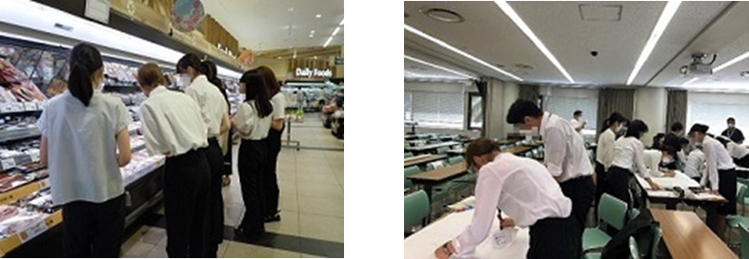
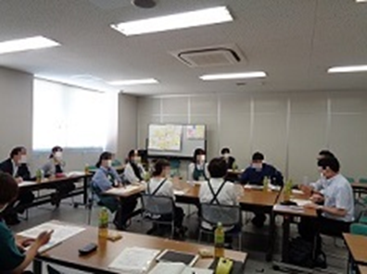
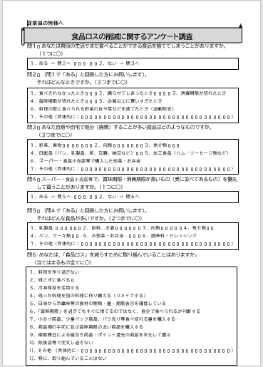
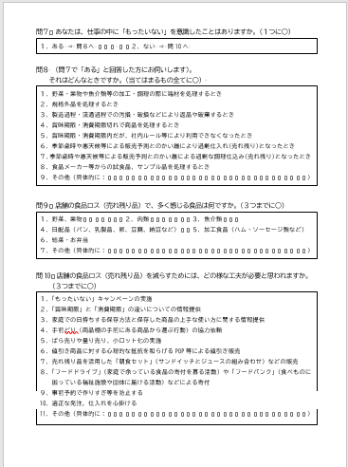
Step１
食品小売業における食品ロス削減手法を考えよう！
【食品ロス削減手法検討の流れ】
〇食品ロス削減の手法を検討するために、学生による店舗フィールドワーク・ワークショップなどを通じて実際に店舗を見てもらい、削減アイデアの提案を受けることも効果的です。
〇家庭や店舗における食品ロスの発生状況と食品ロスを減らすための工夫などについて、従業員に対して意識調査（食品ロスの削減に関する従業員アンケート調査）を行い、手法検討の参考にするとともに、従業員に対し実証への認知と協力の働きかけを行いましょう。
〇実施店舗における「売れ残りがちな品目」と一般家庭で捨ててしまわれがちな食品・食材を把握し、対象品目の検討・抽出を行いましょう。
〇従業員の意見を取り入れるため、従業員座談会などを実施し、学生が考えた食品ロス削減アイデアを評価し効果的な手法を考えましょう。その際は、実証手法の生産性と効果のバランス、無理なく消費者や関係者が楽しく取り組めることに留意し、食品ロス削減手法を検討することが重要です。

Slide 4

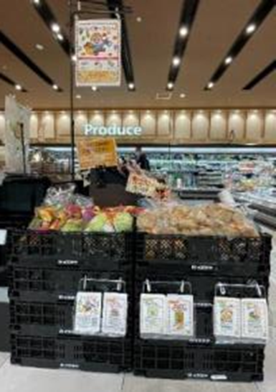
Step２
食品ロス削減手法を店舗展開し、実証しよう！
【食品ロス削減手法の店舗展開と実証の流れ】
〇従業員座談会の検討結果を踏まえ、人的負担等が少なく取り組み可能で、効果が高いと考えられる実証事業アイデアとして選択しましょう。
【今回選ばれた実証事業の内容】
➀家庭でおいしく日持ちする保存方法等をコトＰＯＰで情報発信することによる、家庭向け食品ロス削減方法の啓発
・対象品目の保存方法、食べごろ情報、使い切りの簡単エコレシピ等のコトＰＯＰ
大学生からのアイディアコンテンツを元に、統一フォーマットによる手書きＰＯＰを
制作し、対象商品売り場に掲示する。
➁消費者が購入したくなるような情報発信と併せての“買わなきゃもったいない”コーナーの設置による食品ロス予備軍の売りきりを行った。

Slide 5
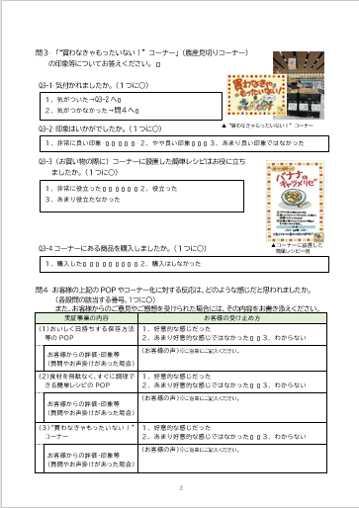
Step３
食品ロス削減手法の効果を検証しよう！
【食品ロス削減手法の効果検証の流れ】
〇来店者及び従業員スタッフへのアンケート調査を実施し、今般の実証事業（食品ロス削減手法）である、➀家庭でおいしく日持ちする保存方法等のコトＰＯＰでの情報発信と、➁“買わなきゃもったいない”コーナーの設置による食品ロス予備軍の売りきりの有効性について把握しましょう。
〇店舗スタッフへのアンケート調査では、実証事業の感想・評価に加え、実証事業前後の食品ロスに関わる意識変化も把握しましょう。
〇定量的な調査として、売り上げ増等の経済的効果及び廃棄物の削減効果を把握し、食品ロス削減手法の効果検証を行いましょう。
Step４
改善点や今後の展開を考え、手法をブラシュアップしよう！
【実証事業に当たっての留意点と今後の展開】
〇今回実証した手法を行う場合は、以下の項目に留意して行いましょう。
➀取り組み成果の可視化
効果検証や従業員の意識変容の可視化を行う上では、２、３か月、可能ならば半年間程度の一定の実証期間が必要であることが求められました。
➁他店舗等での効果の再現
客層や地域性の異なる他店舗等での実証事業を実施し、有効性の再現を行い本手法を普及していくことが求められます。

